Slide 1
СОФТУЕР ЗА ТУРИСТИЧЕСКА АГЕНЦИЯ
Ивиляна Димитрова
Георги Биков
Фатиме Тебер
Фатме Махмуд
Емил Кунев

Slide 2
План на проекта
Gantt chart
Тестване
Идея
Wireframe

Slide 3
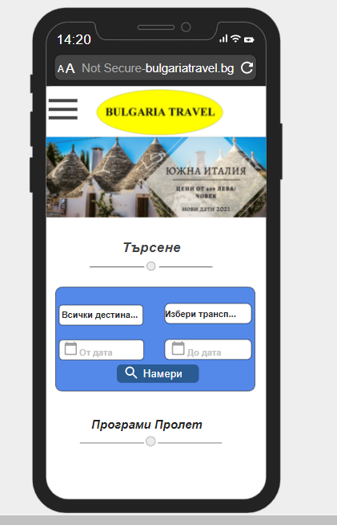
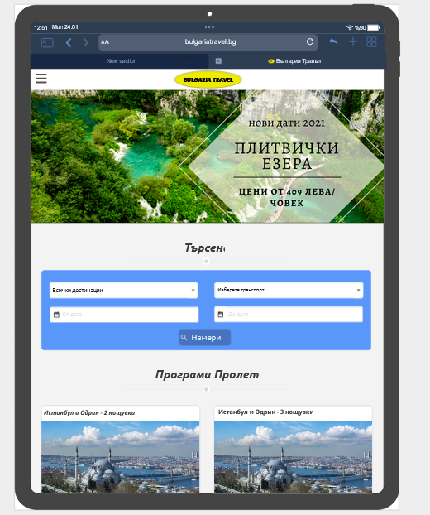
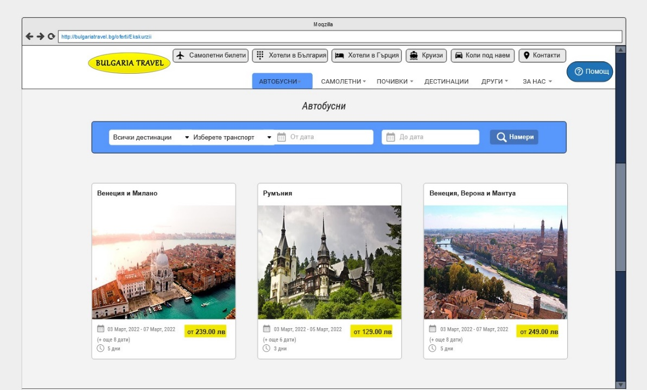
Wireframe

Slide 4
План на проекта
Определяне на заданието на проекта
Разбиване на заданието(изискванията) на задачи и подзадачи
Оценка на работата и ресурсите за нейното изпълнение
Оптимизиране на процесите и намаляване на времето за изпълнение
Идентифициране на критичния път
Намиране на връзки между задачите и изготвяне на Gantt Chart

Slide 5
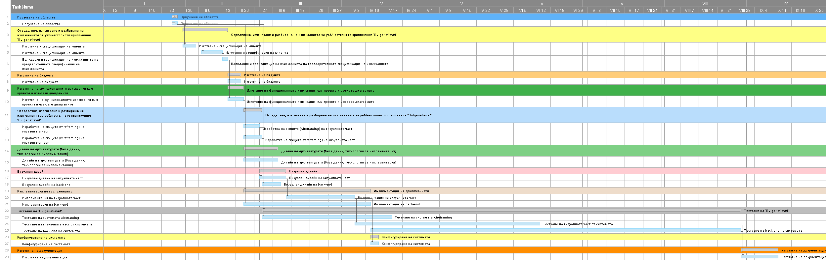
Gantt chart

Slide 6
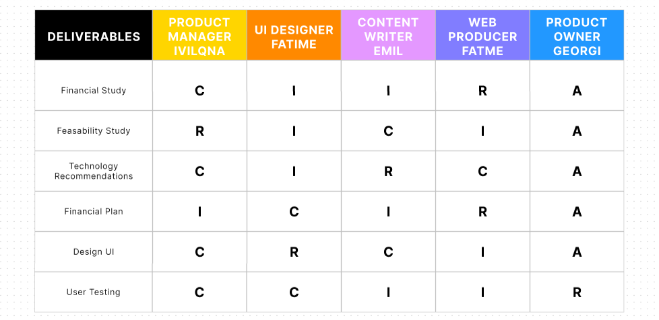

Slide 7
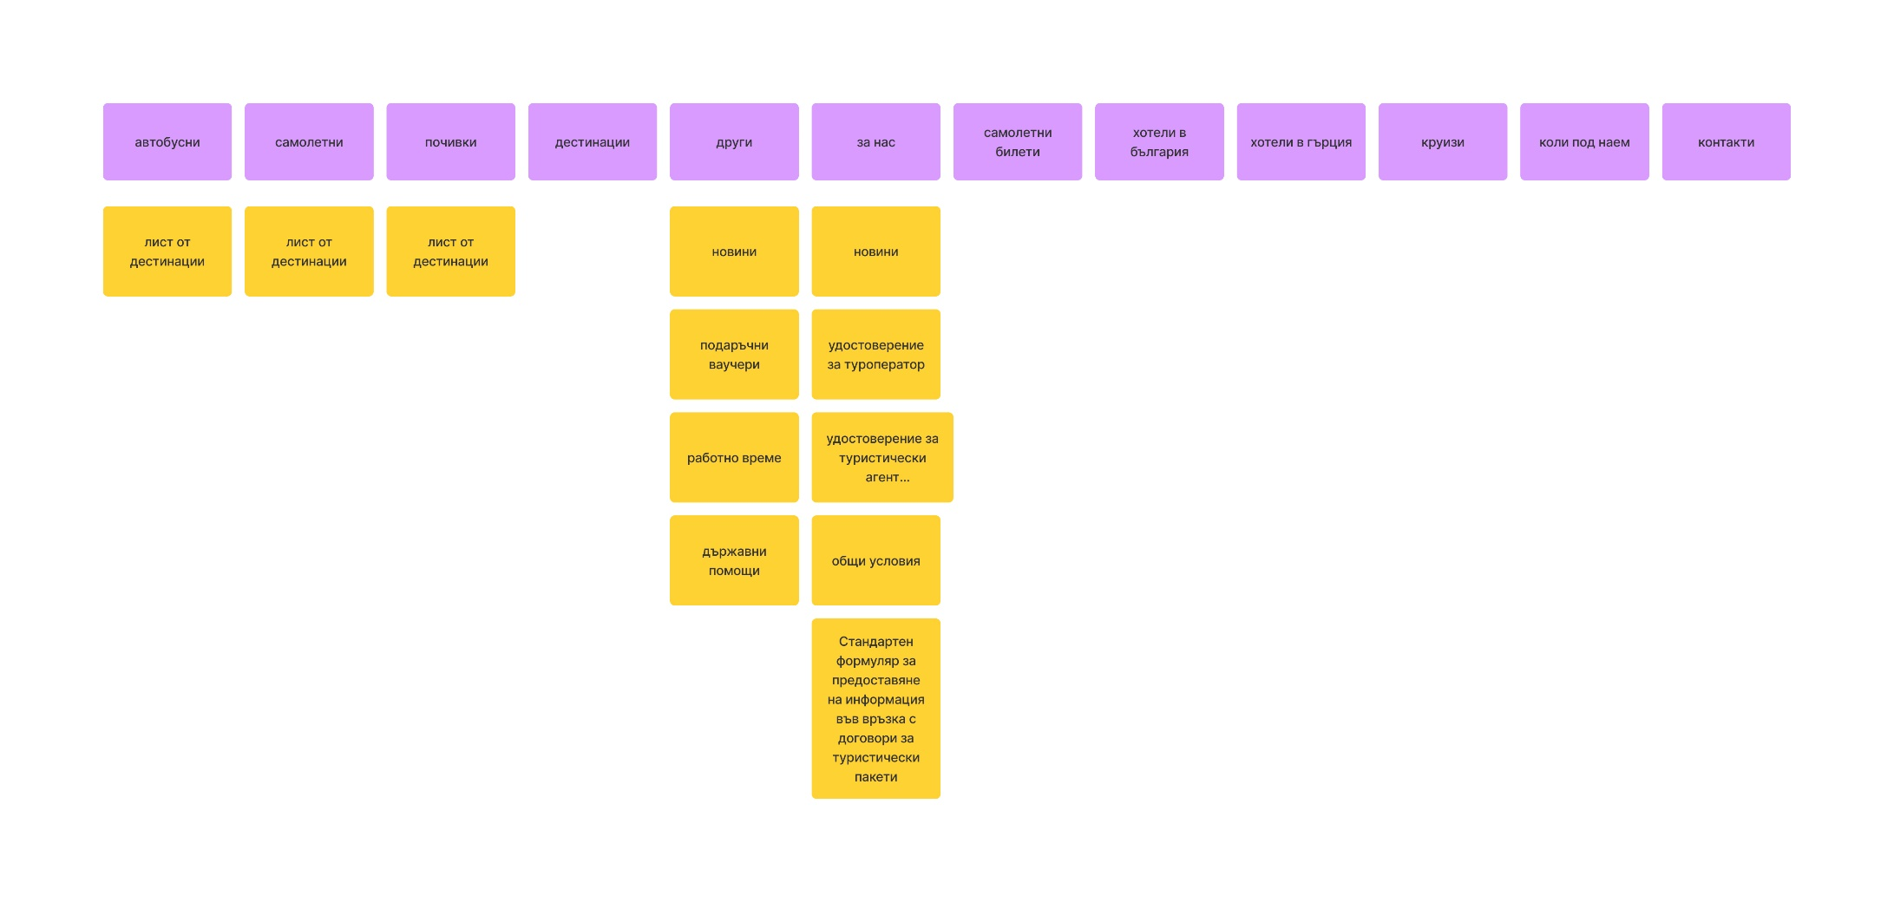
Тестване – Card sorting

Slide 8
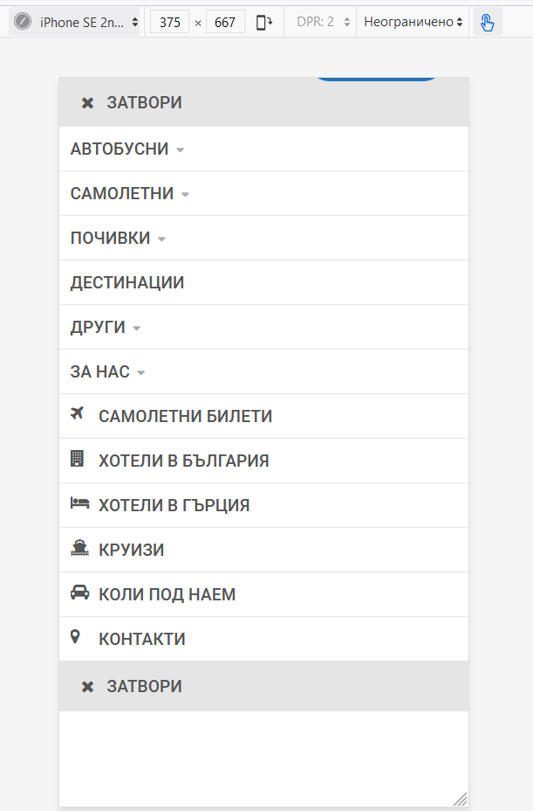
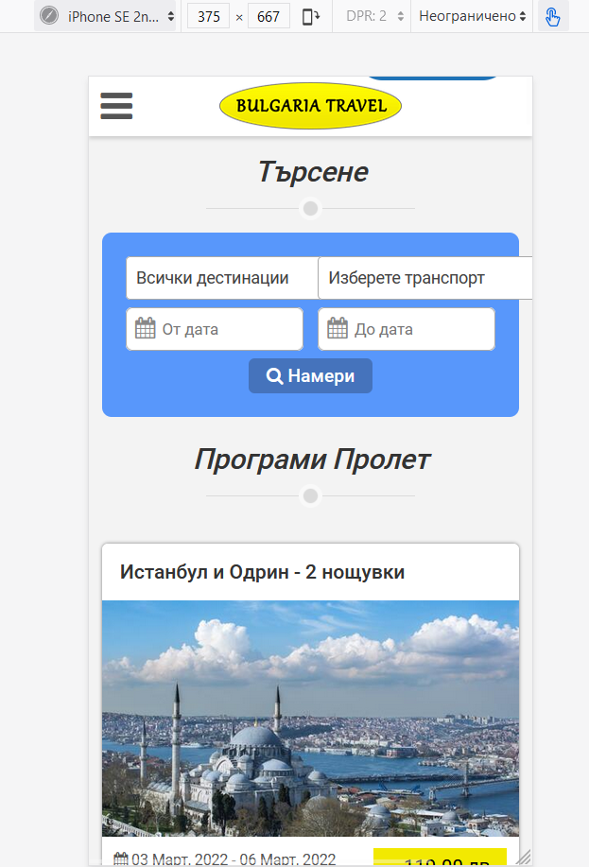
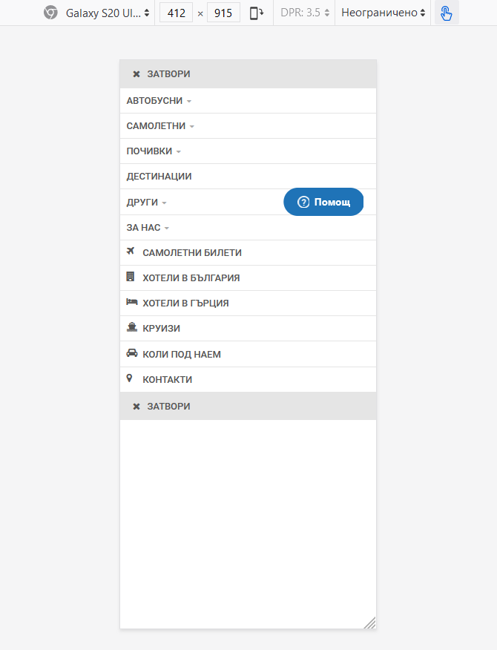
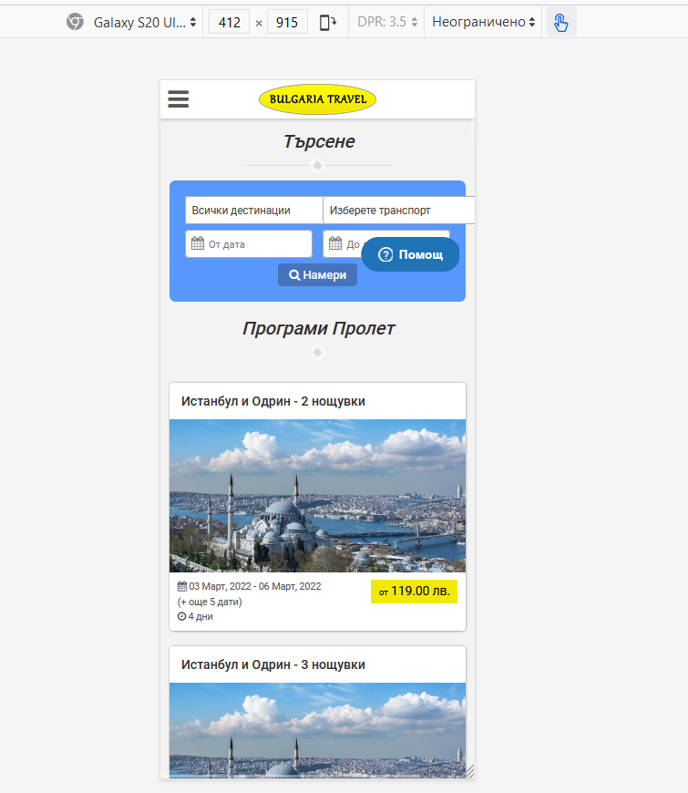
Тестване Responsive дизайн

Slide 9
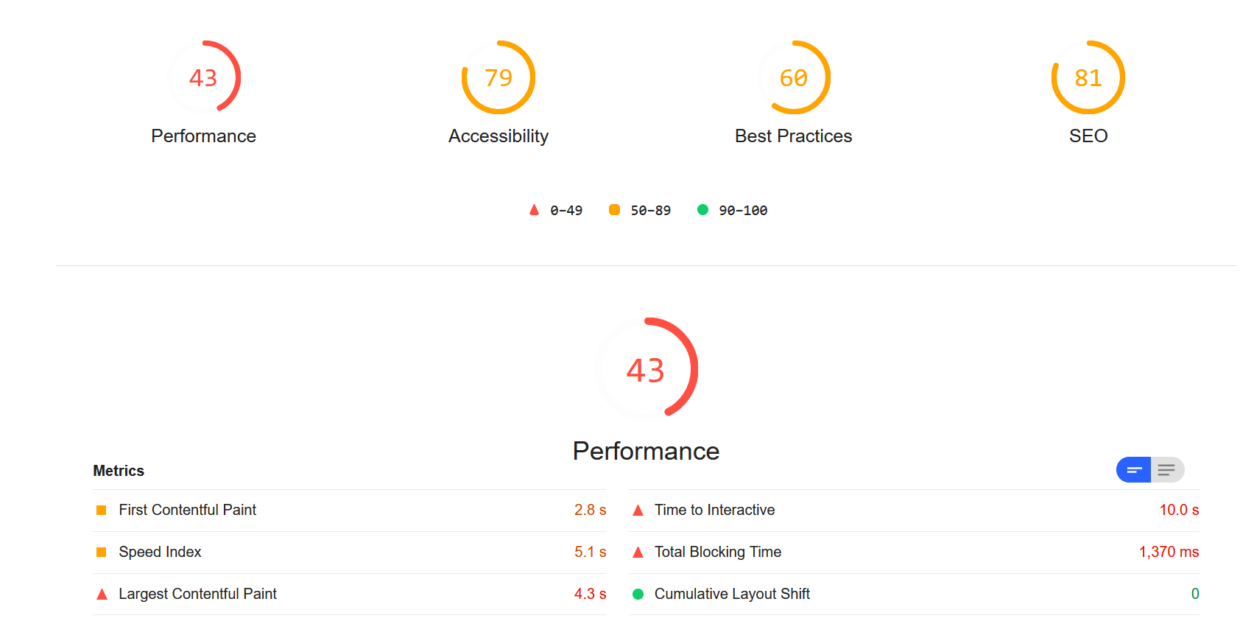
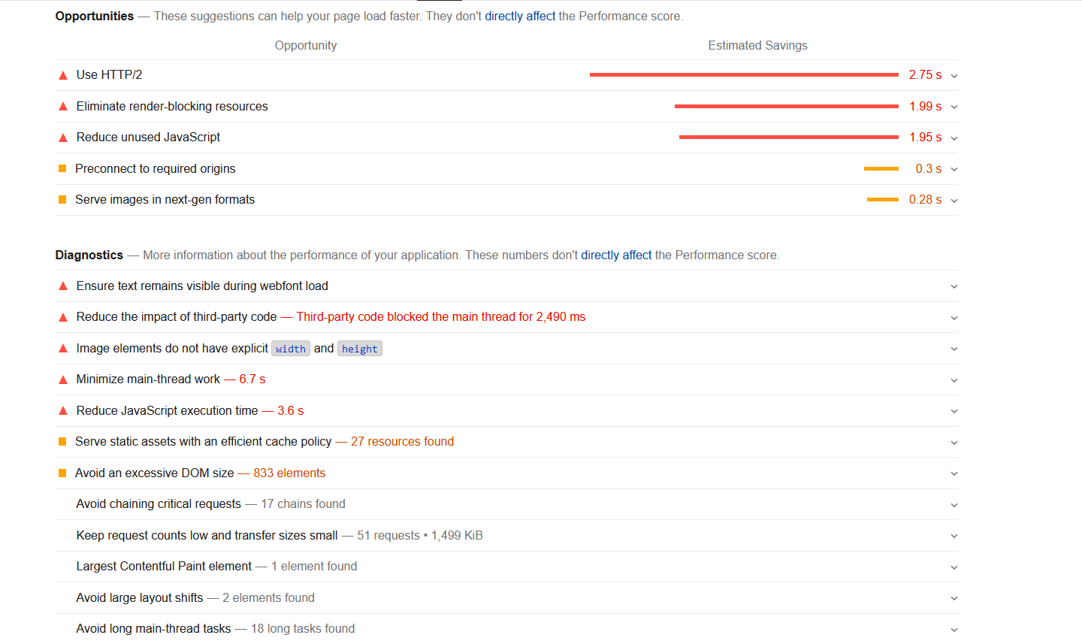
Web site performance тест

Slide 10
Благодарим за вниманието!

